Slide 1

Lecture 15
Structural Patterns
Lecturer T. Kovaliuk
tkovalyuk@uke.net
https://www.cfin.ru/itm/EA_ArchiMate-lecture_5.pdf

Slide 2

Александр Швец,

Slide 3
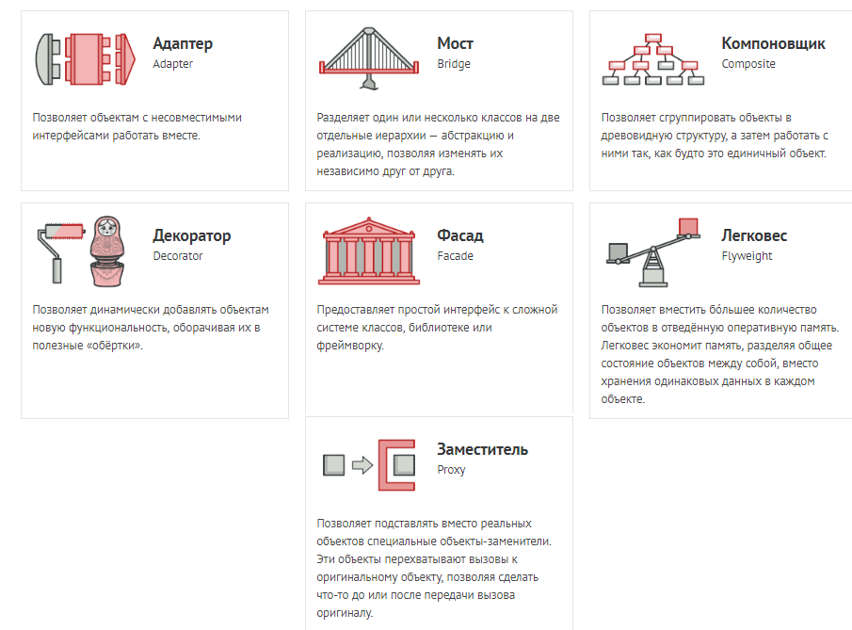
Cтруктурні патерни
Відповідають за побудову зручних в підтримці ієрархій класів

Slide 4
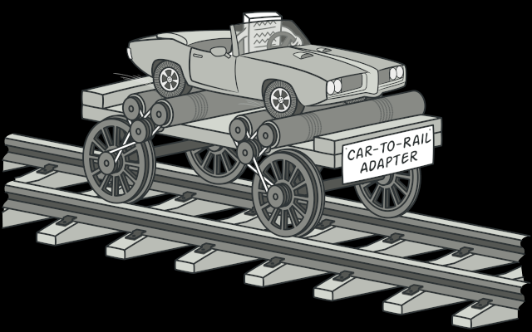
Адаптер. Суть патерна
Адаптер - це структурний патерн проектування, який дозволяє об'єктам з несумісними інтерфейсами працювати разом

Slide 5
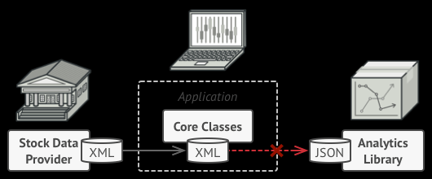
Адаптер. Проблема
Уявіть, що ви робите додаток для торгівлі на біржі. Ваша програма викачує біржові котирування з декількох джерел в XML, а потім малює гарні графіки.
У якийсь момент ви вирішуєте поліпшити додаток, застосувавши сторонню бібліотеку аналітики. Але ось біда - бібліотека підтримує тільки формат даних JSON, несумісний з вашим додатком.
Ви змогли б переписати бібліотеку, щоб та підтримувала формат XML. Але, по-перше, це може порушити роботу існуючого коду, який вже залежить від бібліотеки. А по-друге, у вас може просто не бути доступу до її вихідного коду.

Slide 6
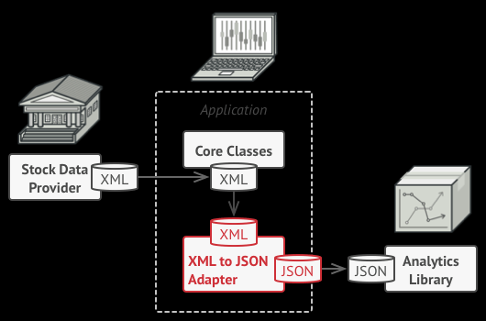
Адаптер. Рішення
Ви можете створити адаптер. Це об'єкт-перекладач, який трансформує інтерфейс або дані одного об'єкта в такий вигляд, щоб він став зрозумілий іншому об'єкту.
При цьому адаптер обертає один з об'єктів, так що інший об'єкт навіть не знає про наявність першого. Наприклад, ви можете обернути об'єкт, що працює в метрах, адаптером, який би конвертував дані в фути.
Адаптери можуть не тільки переводити дані з одного формату в інший, а й допомагати об'єктам з різними інтерфейсами працювати спільно.

Slide 7
Адаптер. Рішення
Це працює так:
Адаптер має інтерфейс, який сумісний з одним з об'єктів.
Тому цей об'єкт може вільно викликати методи адаптера.
Адаптер отримує ці виклики і перенаправляє їх другому об'єкту, але вже в тому форматі і послідовності, які зрозумілі другому об'єкту.
Іноді можливо створити навіть двосторонній адаптер, який працював би в обидві сторони.
Таким чином, в додатку біржових котирувань ви могли б створити клас XML_To_JSON_Adapter, який би повертав об'єкт того чи іншого класу бібліотеки аналітики. Ваш код посилав би адаптера запити в форматі XML, а адаптер спочатку транслював вхідні дані в формат JSON, а потім передавав би їх методам обгорненого об'єкта аналітики

Slide 8
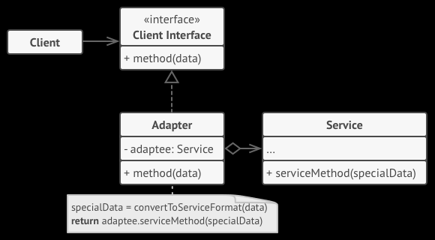
Адаптер. Структура
Адаптер об'єктів
Ця реалізація використовує композицію: об'єкт адаптера «обертає», тобто містить посилання на службовий об'єкт. Такий підхід працює у всіх мовах програмування ..
Клієнт - це клас, який містить існуючу бізнес-логіку програми.
Клієнтський інтерфейс описує протокол, через який клієнт може працювати з іншими класами.
Працюючи з адаптером через інтерфейс, клієнт не прив'язується до конкретного класу адаптера. Завдяки цьому, ви можете додавати в програму нові види адаптерів, незалежно від клієнтського коду. Це може стати в нагоді, якщо інтерфейс сервісу раптом зміниться, наприклад, після виходу нової версії сторонньої бібліотеки.
Сервіс - це якийсь корисний клас, зазвичай сторонній. Клієнт не може використовувати цей клас безпосередньо, так як сервіс має незрозумілий йому інтерфейс.
Адаптер - це клас, який може одночасно працювати і з клієнтом, і з сервісом. Він реалізує клієнтський інтерфейс і містить посилання на об'єкт сервісу. Адаптер отримує виклики від клієнта через методи клієнтського інтерфейсу, а потім переводить їх у виклики методів обгорненого об'єкта в правильному форматі.

Slide 9
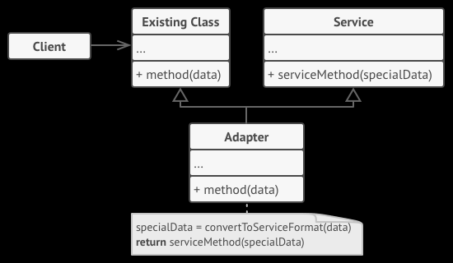
Адаптер. Структура
Адаптер класов
Ця реалізація базується на спадкування: адаптер успадковує обидва інтерфейсу одночасно. Такий підхід можливий тільки в мовах, що підтримують множинне спадкування, наприклад, C++.
Адаптер класів не потребує у вкладеному об'єкті, так як він може одночасно успадковувати і частина існуючого класу, і частина сервісу.

Slide 10
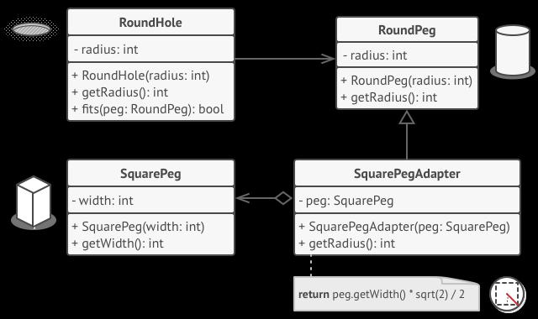
Адаптер. Псевдокод
У цьому прикладі Адаптер перетворює один інтерфейс в інший, дозволяючи поєднати квадратні кілочки і круглі отвори. Адаптер обчислює найменший радіус кола, в який можна вписати квадратний кілочок, і представляє його як круглий кілочок з цим радіусом.

Slide 11
Адаптер. Псевдокод
/ Классы с совместимыми интерфейсами: КруглоеОтверстие и // КруглыйКолышек.
class RoundHole is
constructor RoundHole(radius) { ... }
method getRadius() is
// Вернуть радиус отверстия.
method fits(peg: RoundPeg) is
return this.getRadius() >= peg.radius()
class RoundPeg is
constructor RoundPeg(radius) { ... }
method getRadius() is
// Вернуть радиус круглого колышка.
// Устаревший, несовместимый класс: КвадратныйКолышек.
class SquarePeg is
constructor SquarePeg(width) { ... }
method getWidth() is
// Вернуть ширину квадратного колышка.

Slide 12
Адаптер. Псевдокод
// Адаптер позволяет использовать квадратные колышки и круглые // отверстия вместе.
class SquarePegAdapter extends RoundPeg is
private field peg: SquarePeg
constructor SquarePegAdapter(peg: SquarePeg) is
this.peg = peg
method getRadius() is
// Вычислить половину диагонали квадратного колышка по // теореме Пифагора.
return peg.getWidth() * Math.sqrt(2) / 2
// Где-то в клиентском коде.
hole = new RoundHole(5)
rpeg = new RoundPeg(5)
hole.fits(rpeg) // TRUE
small_sqpeg = new SquarePeg(5)
large_sqpeg = new SquarePeg(10)
hole.fits(small_sqpeg) // Ошибка компиляции, несовместимые типы
small_sqpeg_adapter = new SquarePegAdapter(small_sqpeg)
large_sqpeg_adapter = new SquarePegAdapter(large_sqpeg)
hole.fits(small_sqpeg_adapter) // TRUE
hole.fits(large_sqpeg_adapter) // FALSE

Slide 13
Адаптер. Застосовність
Коли ви хочете використовувати сторонній клас, але його інтерфейс не відповідає решті коду програми.
Адаптер дозволяє створити об'єкт-прокладку, який буде перетворювати виклики додатку в формат, зрозумілий сторонньому класу.
2. Коли потрібно використовувати декілька існуючих підкласів, але в них не вистачає якоїсь загальної функціональності, причому розширити суперклас не можна.
Ви могли б створити ще один рівень підкласів і додати в них відсутню функціональність. Але при цьому доведеться дублювати один і той же код в обох гілках підкласів.
Більш елегантним рішенням було б помістити відсутню функціональність в адаптер і пристосувати його для роботи з суперкласом. Такий адаптер зможе працювати з усіма підкласами ієрархії. Це рішення буде сильно нагадувати патерн Декоратор.

Slide 14
Адаптер. Реалізація
Переконайтеся, що у вас є два класи з несумісними інтерфейсами:
корисний сервіс - службовий клас, який ви не можете змінювати (він або сторонній, або від нього залежить інший код);
один або кілька клієнтів - існуючих класів додатки, несумісних з сервісом через незручне або неспівпадаючого інтерфейсу.
Опишіть клієнтський інтерфейс, через який класи додатки змогли б використовувати клас сервісу.
Створіть клас адаптера, реалізувавши цей інтерфейс.
Помістіть в адаптер поле, яке буде зберігати посилання на об'єкт сервісу. Зазвичай це поле заповнюють об'єктом, переданим в конструктор адаптера. У разі простою адаптації цей об'єкт можна передавати через параметри методів адаптера.
Реалізуйте всі методи клієнтського інтерфейсу в адаптері. Адаптер повинен делегувати основну роботу сервісу.
Додаток має використовувати адаптер тільки через клієнтський інтерфейс. Це дозволить легко змінювати і додавати адаптери в майбутньому.

Slide 15
Адаптер. Переваги і недоліки
+ Відокремлює і приховує від клієнта подробиці перетворення різних інтерфейсів.
- Ускладнює код програми через введення додаткових класів.

Slide 16
Адаптер. Відношення до інших патернів
Міст проектують заздалегідь, щоб розвивати великі частини програми окремо один від одного. Адаптер застосовується постфактум, щоб змусити несумісні класи працювати разом.
Адаптер змінює інтерфейс існуючого об'єкта. Декоратор покращує інший об'єкт без зміни його інтерфейсу. Причому Декоратор підтримує рекурсивную вкладеність, чого не скажеш про адаптер.
Адаптер надає класу альтернативний інтерфейс. Декоратор надає розширений інтерфейс. Заступник надає той же інтерфейс.
Фасад задає новий інтерфейс, тоді як Адаптер повторно використовує старий. Адаптер обертає тільки один клас, а Фасад обертає цілу підсистему. Крім того, Адаптер дозволяє двом існуючим інтерфейсів працювати спільно, замість того, щоб поставити повністю новий.
Міст, Стратегія і Стан (а також злегка і Адаптер) мають схожі структури класів - всі вони побудовані на принципі «композиції», тобто делегування роботи іншим об'єктам. Проте, вони відрізняються тим, що вирішують різні проблеми. Патерни - це не тільки рецепт побудови коду певним чином, але і опис проблем, які привели до даного рішення

Slide 17
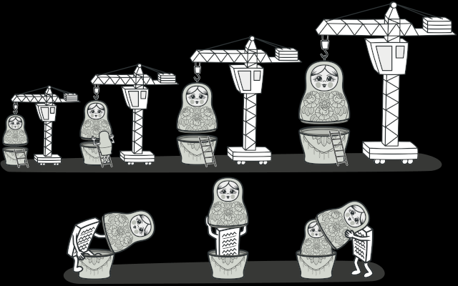
Декоратор. Суть патерна
Декоратор - це структурний патерн проектування, який дозволяє динамічно додавати об'єктів нову функціональність, обертаючи їх в корисні «обгортки».

Slide 18
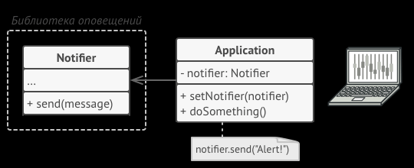
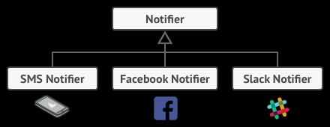
Декоратор. Проблема
Потрібно створити бібліотеку сповіщень, яку можна підключати до різноманітних програм, щоб отримувати повідомлення про важливі події.
Основою бібліотеки є клас Notifier з методом send(), який приймає на вхід рядок-повідомлення і висилає його всім адміністраторам по електронній пошті.
Стороння програма повинна створити і налаштувати цей об'єкт, вказавши кому відправляти оповіщення, а потім використовувати його кожен раз, коли щось трапляється.
У якийсь момент стало зрозуміло, що одних email-повідомлень користувачам мало.
Деякі з них хотіли б отримувати сповіщення про критичні проблеми через SMS.
Інші хотіли б отримувати їх у вигляді повідомлень Facebook. Корпоративні користувачі хотіли б бачити повідомлення в Slack.

Slide 19
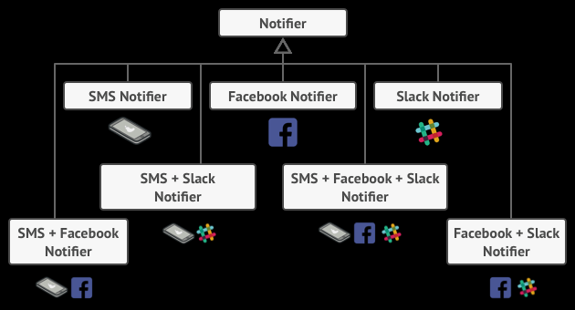
Декоратор. Проблема
Спочатку ви додали кожен з цих типів сповіщень в програму, успадкувавши їх від базового класу Notifier. Тепер користувач вибирав один з типів сповіщень, який і використовувався в подальшому.
Але потім хтось запитав, чому не можна вибрати кілька типів сповіщень відразу? Адже якщо раптом у вашому будинку почалася пожежа, ви б хотіли отримати оповіщення по всіх каналах?
Ви спробували реалізувати всі можливі комбінації підкласів сповіщень. Але після того як ви додали перший десяток класів, стало ясно, що такий підхід неймовірно роздуває код програми.
Отже, потрібен якийсь інший спосіб комбінування поведінки об'єктів, який не призводить до збільшення кількості підкласів

Slide 20
Декоратор. Рішення
Спадкування - це перше, що спадає на думку багатьом програмістам, коли потрібно розширити якесь існуюче поведінка.
Але механізм успадкування має кілька прикрих проблем.
Він є статичним. Ви не можете змінити поведінку існуючого об'єкта. Для цього вам треба створити новий об'єкт, вибравши інший підклас.
Він не дозволяє успадковувати поведінку декількох класів одночасно. Через це вам доводиться створювати безліч підкласів-комбінацій для отримання суміщеного поведінки.
Одним із способів обійти ці проблеми є механізм композиції. Це коли один об'єкт містить посилання на інший і делегує йому роботу, замість того щоб самому успадковувати його поведінку.
Якраз на цьому принципі побудований патерн Декоратор.

Slide 21
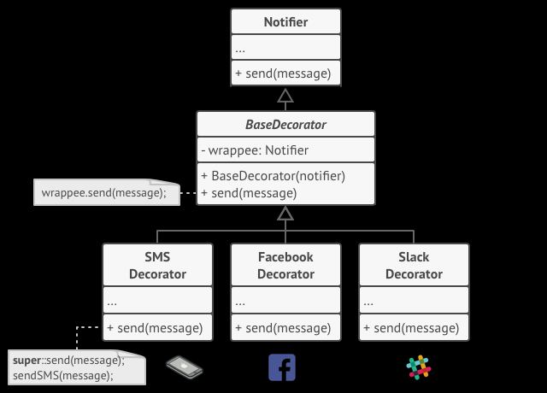
Декоратор. Рішення
Декоратор має альтернативну назву - обгортка. Воно більш точно описує суть патерну: ви ставите цільовий об'єкт в інший об'єкт-обгортку, який запускає базову поведінку об'єкта, а потім додає до результату щось своє.
Обидва об'єкти мають загальний інтерфейс, тому для користувача немає ніякої різниці, з яким об'єктом працювати - чистим або обернутим. Можна використовувати кілька різних обгорток одночасно - результат буде мати об'єднану поведінку всіх обгорток відразу.
У прикладі з оповіщенням залишимо в базовому класі просту відправку по електронній пошті, а розширені способи відправки зробимо декораторами

Slide 22
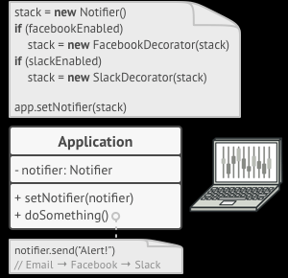
Декоратор. Рішення
Програма-клієнт, під час першого налаштування буде загортати об'єкт сповіщень в ті обгортки, які відповідають бажаному способу оповіщення.
Остання обгортка в списку і буде тим об'єктом, з яким клієнт буде працювати в інший час.
Для решти клієнтського коду нічого не зміниться, адже всі обгортки мають точно такий же інтерфейс, що і базовий клас сповіщень.
Таким же чином можна змінювати не тільки спосіб доставки повідомлень, а й форматування, список адресатів і так далі. До того ж клієнт може «дообернуть» об'єкт будь-якими іншими обгортки, коли йому захочеться.

Slide 23
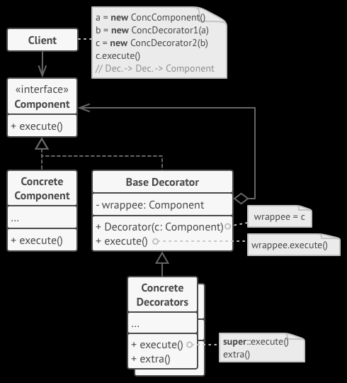
Декоратор. Структура
Компонент задає загальний інтерфейс обгорток і обертаються об'єктів.
Конкретний компонент визначає клас обертаються об'єктів. Він містить якусь базову поведінку, яку потім змінюють декоратори.
Базовий декоратор зберігає посилання на вкладений об'єкт-компонент. Їм може бути як конкретний компонент, так і один з конкретних декораторів. Базовий декоратор делегує всі свої операції вкладеному об'єкту. Додаткова поведінка буде жити в конкретних декораторах.
Конкретні декоратори - це різні варіації декораторів, які містять додатковий поведінку. Воно виконується до або після виклику аналогічного поведінки обгорненого об'єкта.
Клієнт може обертати прості компоненти і декоратори в інші декоратори, працюючи з усіма об'єктами через загальний інтерфейс компонентів.

Slide 24
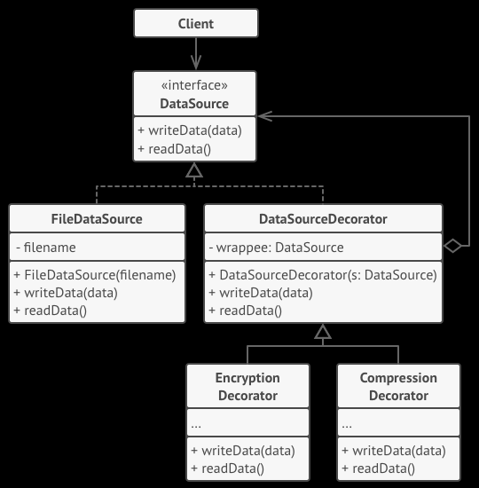
Декоратор. Псевдокод
У цьому прикладі Декоратор захищає фінансові дані додатковими рівнями безпеки прозоро для коду, який їх використовує.
Додаток обертає клас даних в шифруючу і стискає обгортки, які при читанні видають оригінальні дані, а при записі - зашифровані і стислі.
Декоратори, як і сам клас даних, мають загальний інтерфейс. Тому клієнтському коду не має значення, з чим працювати - з «чистим» об'єктом даних або з «обернутим».

Slide 25
Декоратор. Псевдокод
// Общий интерфейс компонентов.
interface DataSource is
method writeData(data)
method readData():data
// Один из конкретных компонентов реализует базовую
// функциональность.
class FileDataSource implements DataSource is
constructor FileDataSource(filename) { ... }
method writeData(data) is
// Записать данные в файл.
method readData():data is
// Прочитать данные из файла.
// Родитель всех декораторов содержит код обёртывания.
class DataSourceDecorator implements DataSource is
protected field wrappee: DataSource
constructor DataSourceDecorator(source: DataSource) is
wrappee = source
method writeData(data) is
wrappee.writeData(data)
method readData():data is
return wrappee.readData()

Slide 26
Декоратор. Псевдокод
// Конкретные декораторы добавляют что-то своё к базовому
// поведению обёрнутого компонента.
class EncryptionDecorator extends DataSourceDecorator is
method writeData(data) is
// 1. Зашифровать поданные данные.
// 2. Передать зашифрованные данные в метод writeData
// обёрнутого объекта (wrappee).
method readData():data is
// 1. Получить данные из метода readData обёрнутого
// объекта (wrappee).
// 2. Расшифровать их, если они зашифрованы.
// 3. Вернуть результат.
// Декорировать можно не только базовые компоненты, но и уже
// обёрнутые объекты.
class CompressionDecorator extends DataSourceDecorator is
method writeData(data) is
// 1. Запаковать поданные данные.
// 2. Передать запакованные данные в метод writeData
// обёрнутого объекта (wrappee).
method readData():data is
// 1. Получить данные из метода readData обёрнутого
// объекта (wrappee).
// 2. Распаковать их, если они запакованы.
// 3. Вернуть результат.

Slide 27
Декоратор. Псевдокод
// Вариант 1. Простой пример сборки и использования декораторов.
class Application is
method dumbUsageExample() is
source = new FileDataSource("somefile.dat")
source.writeData(salaryRecords)
// В файл были записаны чистые данные.
source = new CompressionDecorator(source)
source.writeData(salaryRecords)
// В файл были записаны сжатые данные.
source = new EncryptionDecorator(source)
// Сейчас в source находится связка из трёх объектов:
// Encryption > Compression > FileDataSource
source.writeData(salaryRecords)
// В файл были записаны сжатые и зашифрованные данные.
// Вариант 2. Клиентский код, использующий внешний источник
// данных. Класс SalaryManager ничего не знает о том, как именно
// будут считаны и записаны данные. Он получает уже готовый
// источник данных.
class SalaryManager is
field source: DataSource
constructor SalaryManager(source: DataSource) { ... }
method load() is
return source.readData()
method save() is
source.writeData(salaryRecords)
// ...Остальные полезные методы...
// Приложение может по-разному собирать декорируемые объекты, в
// зависимости от условий использования.
class ApplicationConfigurator is
method configurationExample() is
source = new FileDataSource("salary.dat")
if (enabledEncryption)
source = new EncryptionDecorator(source)
if (enabledCompression)
source = new CompressionDecorator(source)
logger = new SalaryManager(source)
salary = logger.load()
..//…….

Slide 28
Декоратор. Застосовність
Коли вам потрібно додавати обов'язки об'єктів на льоту, непомітно для коду, який їх використовує.
Об'єкти поміщають в обгортки, які мають додаткові поведінки. Обгортки і самі об'єкти мають однаковий інтерфейс, тому клієнтам без різниці, з чим працювати - зі звичайним об'єктом даних або з обернутим.
Коли не можна розширити обов'язки об'єкта за допомогою наслідування.
У багатьох мовах програмування є ключове слово final може заблокувати успадкування класу. Розширити такі класи можна тільки за допомогою декоратора.

Slide 29
Декоратор. Реалізація
Переконайтеся, що у вашій задачі є один основний компонент і кілька опціональних доповнень або надбудов над ним.
Створіть інтерфейс компонента, який описував би загальні методи як для основного компонента, так і для його доповнень.
Створіть клас конкретного компонента і помістіть в нього основну бізнес-логіку.
Створіть базовий клас декораторів. Він повинен мати поле для зберігання посилання на вкладений об'єкт-компонент. Всі методи базового декоратора повинні делегувати дію вкладеному об'єкту.
І конкретний компонент, і базовий декоратор повинні слідувати одному і тому ж інтерфейсу компонента.
Тепер створіть класи конкретних декораторів, наслідуючи їх від базового декоратора. Конкретний декоратор повинен виконувати свою додаткову функцію, а потім (або перед цим) викликати цю ж операцію обгорненого об'єкта.
Клієнт бере на себе відповідальність за конфігурацію і порядок обгортання об'єктів.

Slide 30
Декоратор. Переваги і недоліки
Більша гнучкість, ніж у успадкування.
Дозволяє додавати обов'язки на льоту.
Можна додавати кілька нових обов'язків відразу.
Дозволяє мати декілька дрібних об'єктів замість одного об'єкта на всі випадки життя.
Важко конфігурувати багаторазово загорнуті об'єкти.
Велика кількість крихітних класів.

Slide 31
Декоратор. Відношення до інших патернів
Адаптер змінює інтерфейс існуючого об'єкта. Декоратор покращує інший об'єкт без зміни його інтерфейсу. Причому Декоратор підтримує рекурсивную вкладеність, чого не скажеш про адаптер.
Адаптер надає класу альтернативний інтерфейс. Декоратор надає розширений інтерфейс. Заступник надає той же інтерфейс.
Ланцюжок обов'язків і Декоратор мають дуже схожі структури. Обидва паттерна базуються на принципі рекурсивного виконання операції через серію пов'язаних об'єктів. Але є і кілька важливих відмінностей.
Обробники в Ланцюжку обов'язків можуть виконувати довільні дії, незалежні один від одного, а також в будь-який момент переривати подальшу передачу по ланцюжку. З іншого боку Декоратори розширюють якесь певне дію, не ламаючи інтерфейс базової операції і не перериваючи виконання інших декораторів.
Компоновщик і Декоратор мають схожі структури класів через те, що обидва побудовані на рекурсивної вкладеності. Вона дозволяє зв'язати в одну структуру нескінченну кількість об'єктів.

Slide 32
Декоратор. Відношення до інших патернів
Декоратор обертає тільки один об'єкт, а вузол компонувальником може мати багато дітей. Декоратор додає вкладеному об'єкту нову функціональність, а Компоновщик Не додає нічого нового, але «підсумовує» результати всіх своїх дітей.
Але вони можуть і співпрацювати: Компоновщик може використовувати Декоратор, щоб перевизначити функції окремих частин дерева компонентів.
Архітектура, побудована на компонувальником і декораторів, часто може бути поліпшена за рахунок впровадження Прототипу. Він дозволяє клонувати складні структури об'єктів, а не збирати їх заново.
Стратегія змінює поведінку об'єкта «зсередини», а Декоратор змінює його «зовні».
Декоратор і Заступник мають схожі структури, але різні призначення. Вони схожі тим, що обидва побудовані на композиції і делегують роботу іншим об'єктам. Патерни відрізняються тим, що Заступник сам керує життям сервісного об'єкта, а обгортання декоратор контролюється клієнтом.

Slide 33
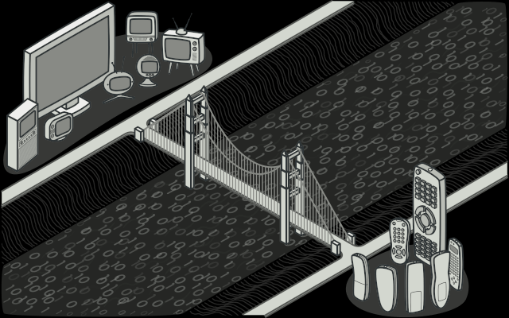
Міст. Суть патерна
Міст - це структурний патерн проектування, який розділяє один або кілька класів на дві окремі ієрархії - абстракцію і реалізацію, дозволяючи змінювати їх незалежно один від одного.

Slide 34
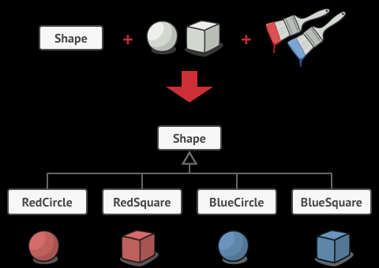
Міст. Проблема
Є клас геометричних фігур, який має підкласи Коло і Квадрат.
Ви хочете розширити ієрархію фігур за кольором, тобто мати Червоні і Сині фігури.
Але щоб все це об'єднати, вам доведеться створити 4 комбінації підкласів, начебто СиніКола і ЧервоніКвадрати.
При додаванні нових видів фігур і кольорів кількість комбінацій зростатиме в геометричній прогресії.
Наприклад, щоб ввести в програму фігури трикутників, доведеться створити відразу два нових підкласи трикутників під кожен колір.
Після цього новий колір зажадає створення вже трьох класів для всіх видів фігур. Чим далі, тим гірше…..

Slide 35
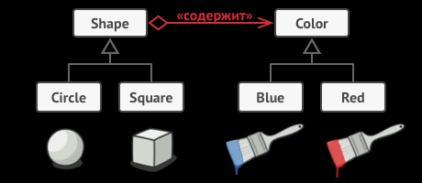
Міст. Рішення
Корінь проблеми полягає в тому, що ми намагаємося розширити класи фігур відразу в двох незалежних площинах - по виду і за кольором. Саме це призводить до розростання дерева класів.
Патерн Міст пропонує замінити спадкування композицією.
Для цього потрібно виділити одну з таких «площин» в окрему ієрархію і посилатися на об'єкт цієї ієрархії, замість зберігання його стану і поведінки всередині одного класу.
Таким чином, ми можемо зробити Колір окремим класом з підкласами червоний і синій.
Клас фігур отримає посилання на об'єкт Кольори і зможе делегувати йому роботу, якщо буде потрібно.
Такий зв'язок і стане мостом між Фігурами і Кольором. При додаванні нових класів квітів не буде потрібно чіпати класи фігур і навпаки.

Slide 36
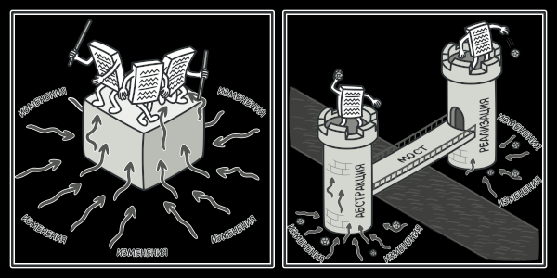
Абстракція и Реализація. Рішення
Абстракція (або інтерфейс) - це образний шар управління чим-небудь. Він не робить роботу самостійно, а делегує її шару реалізації (іноді званого платформою).
Можна розвивати програму в двох різних напрямках:
Мати кілька видів GUI (наприклад, для простих користувачів і адміністраторів);
Підтримувати багато видів API (наприклад, працювати під Windows, Linux і MacOS).
Така програма може виглядати як один великий клубок коду, в якому намішано умовні оператори шарів GUI і API.
Коли зміни «осаджують» проект, вам легше відбиватися, якщо розділити монолітний код на частини.

Slide 37
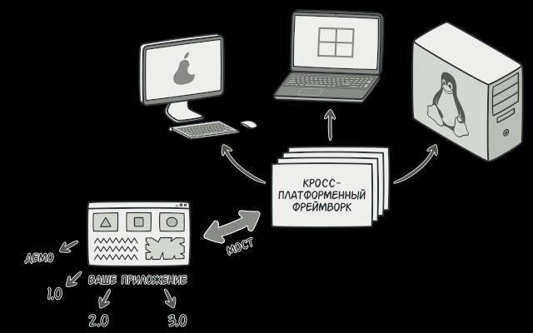
Абстракція и Реализація. Рішення
Ви можете спробувати структурувати цей хаос, створивши для кожної варіації інтерфейсу-платформи свої підкласи.
Але такий підхід призведе до зростання класів комбінацій, і з кожною новою платформою їх буде все більше.
Ми можемо вирішити цю проблему, застосувавши Міст. Патерн пропонує розплутати цей код, розділивши його на дві частини:
Абстракцію: шар графічного інтерфейсу програми.
Реалізацію: шар взаємодії з операційною системою
Абстракція буде делегувати роботу одного з об'єктів реалізацій. Причому, реалізації можна буде взаємозамігювати, але тільки за умови, що всі вони будуть слідувати загальному інтерфейсу.
Таким чином, ви зможете змінювати графічний інтерфейс програми, не чіпаючи низькорівневий код роботи з операційною системою.
І навпаки, ви зможете додавати підтримку нових операційних систем, створюючи підкласи реалізації, без необхідності міняти класи графічного інтерфейсу.

Slide 38
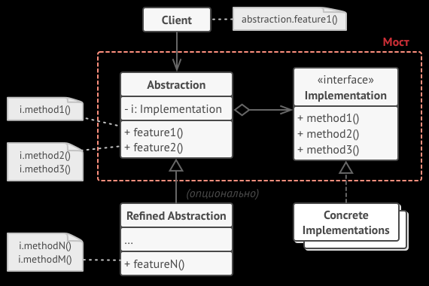
Міст. Структура
5.Кліент працює тільки з об'єктами абстракції. Крім початкового зв'язування абстракції з однією з реалізацій, клієнтський код не має прямого доступу до об'єктів реалізації.
1.Абстракція містить керуючу логіку.
Код абстракції делегує реальну роботу пов'язаному об'єкту реалізації.
2.Реалізація задає загальний інтерфейс для всіх реалізацій. Всі методи, які тут описані, будуть доступні з класу абстракції і його підкласів.
Інтерфейси абстракції і реалізації можуть як збігатися, так і бути абсолютно різними. Але зазвичай в реалізації живуть базові операції, на яких будуються складні операції абстракції.
4.Розширені абстракції містять різні варіації керуючої логіки. Як і батько, працює з реалізаціями тільки через загальний інтерфейс реалізації.
3.Конкретние реалізації містять від платформи залежний код.

Slide 39
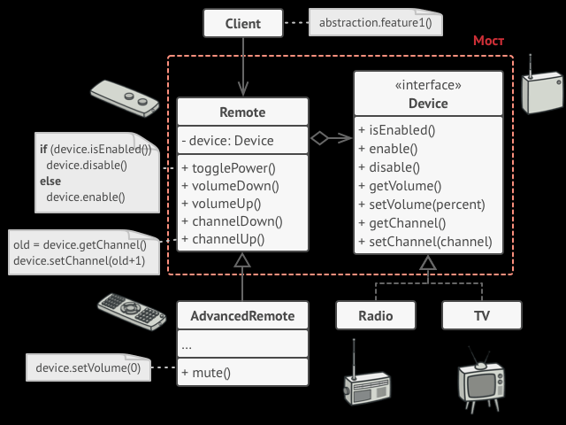
Міст. Псевдокод
У цьому прикладі Міст розділяє монолітний код приладів і пультів на дві частини: прилади (виступають реалізацією) і пульти управління ними (виступають абстракцією).
Клас пульта має посилання на об'єкт приладу, яким він керує. Пульти працюють з приладами через загальний інтерфейс. Це дає можливість зв'язати пульти з різними приладами.
Самі пульти можна розвивати незалежно від приладів. Для цього достатньо створити новий підклас абстракції. Ви можете створити як простий пульт з двома кнопками, так і більш складний пульт з тач-інтерфейсом.
.
Клієнтського коду залишається вибрати версію абстракції і реалізації, з яким він хоче працювати, і пов'язати їх між собою

Slide 40
Міст. Псевдокод
// Класс пультов имеет ссылку на устройство, которым управляет.
// Методы этого класса делегируют работу методам связанного
// устройства.
class Remote is
protected field device: Device
constructor Remote(device: Device) is
this.device = device
method togglePower() is
if (device.isEnabled()) then
device.disable()
else
device.enable()
method volumeDown() is
device.setVolume(device.getVolume() - 10)
method volumeUp() is
device.setVolume(device.getVolume() + 10)
method channelDown() is
device.setChannel(device.getChannel() - 1)
method channelUp() is
device.setChannel(device.getChannel() + 1)

Slide 41
Міст. Псевдокод
// Вы можете расширять класс пультов, не трогая код устройств.
class AdvancedRemote extends Remote is
method mute() is
device.setVolume(0)
// Все устройства имеют общий интерфейс. Поэтому с ними может
// работать любой пульт.
interface Device is
method isEnabled()
method enable()
method disable()
method getVolume()
method setVolume(percent)
method getChannel()
method setChannel(channel)
// Но каждое устройство имеет особую реализацию.
class Tv implements Device is
// ...
class Radio implements Device is
// ...
)
// Где-то в клиентском коде.
tv = new Tv()
remote = new Remote(tv)
remote.togglePower()
radio = new Radio()
remote = new AdvancedRemote(radio

Slide 42
Міст. Застосовність
Коли ви хочете розділити монолітний клас, який містить кілька різних реалізацій якийсь функціональності (наприклад, якщо клас може працювати з різними системами баз даних).
Чим більше клас, тим важче розібратися в його коді, і тим більше це затягує розробку. Крім того, зміни, що вносяться в одну з реалізацій, призводять до редагування всього класу, що може призвести до внесення випадкових помилок в код.
Міст дозволяє розділити монолітний клас на кілька окремих ієрархій. Після цього ви можете змінювати їх код незалежно один від одного. Це спрощує роботу над кодом і зменшує ймовірність внесення помилок.
2. Коли клас потрібно розширювати в двох незалежних площинах.
Міст пропонує виділити одну з таких площин в окрему ієрархію класів, зберігаючи посилання на один з її об'єктів в первісному класі.
3. Коли ви хочете, щоб реалізацію можна було б змінювати під час виконання програми.
Міст дозволяє замінювати реалізацію навіть під час виконання програми, так як конкретна реалізація не «вшита» в клас абстракції.

Slide 43
Міст. Реалізація
Визначте, чи існує в ваших класах два непересічних вимірювання. Це може бути функціональність / платформа, предметна-область / інфраструктура, фронт-енд / бек-енд або інтерфейс / реалізація.
Продумайте, які операції будуть потрібні клієнтам, і опишіть їх в базовому класі абстракції.
Визначте поведінки, доступні на всіх платформах, і виділіть з них ту частину, яка потрібна абстракції. На підставі цього опишіть загальний інтерфейс реалізації.
Для кожної платформи створіть свій клас конкретної реалізації. Всі вони повинні слідувати загальному інтерфейсу, який ми виділили перед цим.
Додайте в клас абстракції посилання на об'єкт реалізації. Реалізуйте методи абстракції, делегуючи основну роботу пов'язаному об'єкту реалізації.
Якщо у вас є кілька варіацій абстракції, створіть для кожної з них свій підклас.
Клієнт повинен подати об'єкт реалізації в конструктор абстракції, щоб зв'язати їх воєдино. Після цього він може вільно використовувати об'єкт абстракції, забувши про реалізацію.

Slide 44
Міст. Переваги і недоліки
Дозволяє будувати платформо-незалежні програми.
Приховує зайві або небезпечні деталі реалізації від клієнтського коду.
Реалізує принцип відкритості / закритості.
Ускладнює код програми через введення додаткових класів.

Slide 45
Міст. Відношення до інших патернів
Міст проектують заздалегідь, щоб розвивати великі частини програми окремо один від одного. Адаптер застосовується постфактум, щоб змусити несумісні класи працювати разом.
Міст, Стратегія і Стан (а також злегка і Адаптер) мають схожі структури класів - всі вони побудовані на принципі «композиції», тобто делегування роботи іншим об'єктам. Проте, вони відрізняються тим, що вирішують різні проблеми. Пам'ятайте, що патерни - це не тільки рецепт побудови коду певним чином, але і опис проблем, які привели до даного рішення.
Абстрактна фабрика може працювати спільно з Мостом. Це особливо корисно, якщо у вас є абстракції, які можуть працювати тільки з деякими з реалізацій. В цьому випадку фабрика буде визначати типи створюваних абстракцій і реалізацій.
Патерн Будівельник може бути побудований у вигляді Моста: директор буде грати роль абстракції, а будівельники - реалізації

Slide 46
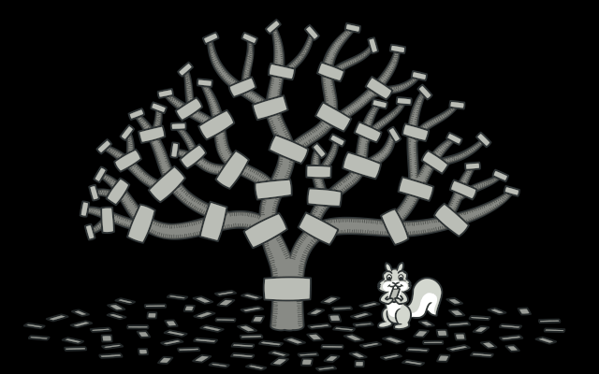
Компоновщик. Суть патерна
Компоновщик - це структурний патерн проектування, який дозволяє згрупувати безліч об'єктів в деревоподібну структуру, а потім працювати з нею так, як ніби це одиничний об'єк

Slide 47
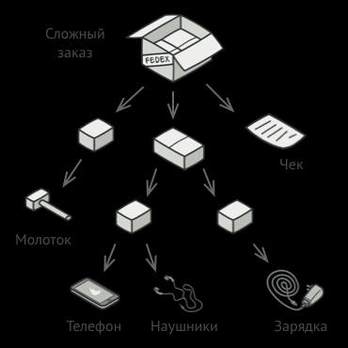
Компоновщик. Проблема
Патерн Компоновщик має сенс тільки тоді, коли основна модель вашої програми може бути структурована у вигляді дерева.
Наприклад, є два об'єкти: Продукт і Коробка. Коробка може містити кілька Продуктів і інших Коробок поменше. Ті, в свою чергу, теж містять або Продукти, або Коробки і так далі.
Тепер припустимо, ваші Продукти харчування й Коробки можуть бути частиною замовлень. Кожне замовлення може містити як прості Продукти без упаковки, так і складові Коробки. Ваше завдання полягає в тому, щоб дізнатися ціну всього замовлення.
Якщо вирішувати завдання в лоб, то вам буде потрібно відкрити всі коробки замовлення, перебрати всі продукти і порахувати їх сумарну вартість. Але це занадто клопітно, так як типи коробок і їх вміст можуть бути вам невідомі. Крім того, наперед невідомо і кількість рівнів вкладеності коробок, тому перебрати коробки простим циклом не вийде.

Slide 48
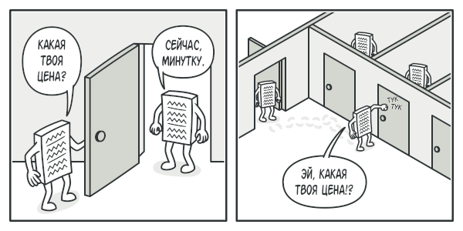
Компоновщик. Рішення
Компоновщик пропонує розглядати Продукт і Коробку через єдиний інтерфейс із загальним методом отримання вартості.
Продукт просто поверне свою ціну.
Коробка запитає ціну кожного предмета всередині себе і поверне суму результатів.
Якщо одним з внутрішніх предметів виявиться коробка поменше, вона теж буде перебирати свій вміст, і так далі, поки не будуть пораховані всі складові частини.
Для клієнта головне, що тепер не потрібно нічого знати про структуру замовлень. Ви викликаєте метод отримання ціни, він повертає цифру, а ви не тонете в горах картону і скотча.
Компоновщик рекурсивно запускає дію по всіх елементах дерева - від кореня до листя.

Slide 49
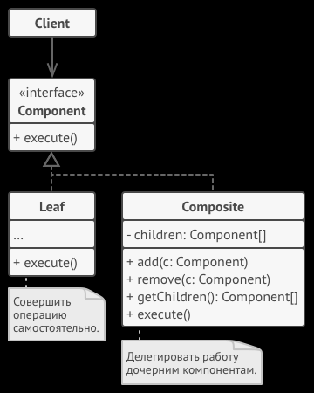
Компоновщик. Структура
1.Компонент визначає загальний інтерфейс для простих і складових компонентів дерев
4. Клієнт працює з деревом через загальний інтерфейс компонентів.
Завдяки цьому, клієнтові не важливо, що перед ним знаходиться - простий або складовий компонент дерева
3.Контейнер (або композит) - це складовий компонент дерева. Він містить набір дочірніх компонентів, але нічого не знає про їх типах. Це можуть бути як прості компоненти-листя, так і інші компоненти-контейнери. Але це не є проблемою, якщо все дочірні компоненти слідують єдиному інтерфейсу.
Методи контейнера переадресовують основну роботу своїм дочірнім компонентів, хоча і можуть додавати щось своє до результату.
2. Лист - це простий компонент дерева, що не має відгалужень.
Через те, що їм нема кому більше передавати виконання, класи листя будуть містити більшу частину корисного коду.

Slide 50
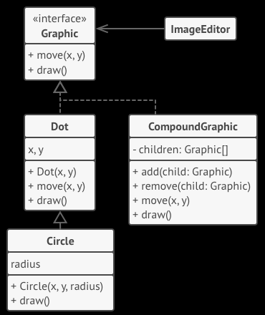
Компоновщик. Псевдокод
У цьому прикладі Компоновщик допомагає реалізувати вкладені геометричні фігури
Клас CompoundGraphic може містити будь-яку кількість подфігур, включаючи такі ж контейнери, як він сам. Контейнер реалізує ті ж методи, що і прості фігури. Але, замість безпосереднього дії, він передає виклики всіх вкладених компонентів, використовуючи рекурсію. Потім він як би «підсумовує» результати всіх вкладених фігур.
Клієнтський код працює з усіма фігурами через загальний інтерфейс фігур і не знає, що перед ним - проста фігура або складова. Це дозволяє клієнтського коду працювати з деревами об'єктів будь-якої складності, не прив'язуючись до конкретних класах об'єктів, які формують дерево.

Slide 51
Компоновщик. Псевдокод
// Общий интерфейс компонентов.
interface Graphic is
method move(x, y)
method draw()
// Простой компонент.
class Dot implements Graphic is
field x, y
constructor Dot(x, y) { ... }
method move(x, y) is
this.x += x, this.y += y
method draw() is
// Нарисовать точку в координате X, Y.
// Компоненты могут расширять другие компоненты.
class Circle extends Dot is
field radius
constructor Circle(x, y, radius) { ... }
method draw() is
// Нарисовать окружность в координате X, Y и радиусом R.
()

Slide 52
Компоновщик. Псевдокод
// Контейнер содержит операции добавления/удаления дочерних
// компонентов. Все стандартные операции интерфейса компонентов
// он делегирует каждому из дочерних компонентов.
class CompoundGraphic implements Graphic is
field children: array of Graphic
method add(child: Graphic) is
// Добавить компонент в список дочерних.
method remove(child: Graphic) is
// Убрать компонент из списка дочерних.
method move(x, y) is
foreach (child in children) do
child.move(x, y)
method draw() is
// 1. Для каждого дочернего компонента:
// - Отрисовать компонент.
// - Определить координаты максимальной границы.
// 2. Нарисовать пунктирную границу вокруг всей области.

Slide 53
Компоновщик. Псевдокод
// Приложение работает единообразно как с единичными
// компонентами, так и с целыми группами компонентов.
class ImageEditor is
method load() is
all = new CompoundGraphic()
all.add(new Dot(1, 2))
all.add(new Circle(5, 3, 10))
// ...
// Группировка выбранных компонентов в один сложный
// компонент.
method groupSelected(components: array of Graphic) is
group = new CompoundGraphic()
group.add(components)
all.remove(components)
all.add(group)
// Все компоненты будут отрисованы.
all.draw

Slide 54
Компоновщик. Застосовність
1. Коли вам потрібно представити деревоподібну структуру об'єктів.
Патерн Компоновщик пропонує зберігати в складових об'єктах посилання на інші прості або складові об'єкти. Ті, в свою чергу, теж можуть зберігати свої вкладені об'єкти і так далі. У підсумку ви можете будувати складну деревоподібну структуру даних, використовуючи всього два основні різновиди об'єктів.
2. Коли клієнти повинні одноманітно трактувати прості і складові об'єкти.
Завдяки тому, що прості і складені об'єкти реалізують спільний інтерфейс, клієнтові байдуже, з яким саме об'єктом йому належить працювати.

Slide 55
Компоновщик. Реалізація
Переконайтеся, що вашу бізнес-логіку можна уявити як деревоподібну структуру. Спробуйте розбити її на прості компоненти і контейнери. Пам'ятайте, що контейнери можуть містити як прості компоненти, так і інші вкладені контейнери.
Створіть загальний інтерфейс компонентів, який об'єднає операції контейнерів і простих компонентів дерева. Інтерфейс буде вдалим, якщо ви зможете використовувати його, щоб взаимозаменять прості і складові компоненти без втрати сенсу.
Створіть клас компонентів-листя, що не мають подальших відгалужень. Майте на увазі, що програма може містити кілька таких класів.
Створіть клас компонентів-контейнерів і додайте в нього масив для зберігання посилань на вкладені компоненти. Цей масив повинен бути здатний утримувати як прості, так і складові компоненти, тому переконайтеся, що він оголошений з типом інтерфейсу компонентів.
Реалізуйте в контейнері методи інтерфейсу компонентів, пам'ятаючи про те, що контейнери повинні делегувати основну роботу своїм дочірнім компонентів.
Додайте операції додавання і видалення дочірніх компонентів в клас контейнерів.
Майте на увазі, що методи додавання / видалення дочірніх компонентів можна помістити і в інтерфейс компонентів. Так, це порушить принцип поділу інтерфейсу, так як реалізації методів будуть порожніми в компонентах-листі. Але зате всі компоненти дерева стануть дійсно однаковими для клієнта.

Slide 56
Компоновщик. Переваги і недоліки
Спрощує архітектуру клієнта при роботі зі складним деревом компонентів.
Полегшує додавання нових видів компонентів.
Створює занадто загальний дизайн класів.

Slide 57
Компоновщик. Відношення до інших патернів
Строитель позволяет пошагово сооружать дерево Компоновщика.
Цепочку обязанностей часто используют вместе с Компоновщиком. В этом случае запрос передаётся от дочерних компонентов к их родителям.
Вы можете обходить дерево Компоновщика, используя Итератор.
Вы можете выполнить какое-то действие над всем деревом Компоновщика при помощи Посетителя.
Компоновщик часто совмещают с Легковесом, чтобы реализовать общие ветки дерева и сэкономить при этом память.
Компоновщик и Декоратор имеют похожие структуры классов из-за того, что оба построены на рекурсивной вложенности. Она позволяет связать в одну структуру бесконечное количество объектов.
Декоратор оборачивает только один объект, а узел Компоновщика может иметь много детей. Декоратор добавляет вложенному объекту новую функциональность, а Компоновщик не добавляет ничего нового, но «суммирует» результаты всех своих детей.
Но они могут и сотрудничать: Компоновщик может использовать Декоратор, чтобы переопределить функции отдельных частей дерева компонентов.
Архитектура, построенная на Компоновщиках и Декораторах, часто может быть улучшена за счёт внедрения Прототипа. Он позволяет клонировать сложные структуры объектов, а не собирать их заново.

Slide 58
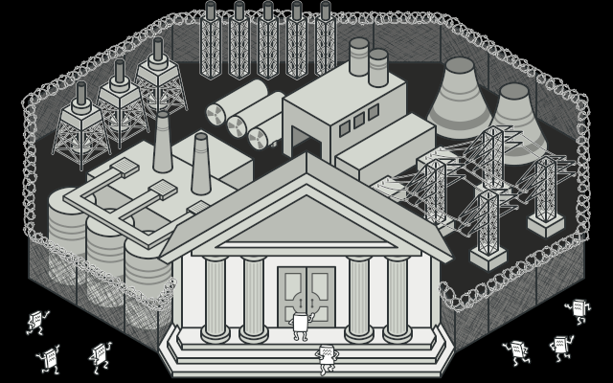
Фасад. Суть патерна
Фасад - це структурний патерн проектування, який надає простий інтерфейс до складної системи класів, бібліотеці або фреймворку.

Slide 59
Фасад. Проблема
Коду розробника доводиться працювати з великою кількістю об'єктів якоїсь складної бібліотеки або фреймворка. Ви повинні самостійно форматувати ці об'єкти, стежити за правильним порядком залежностей і так далі.
В результаті бізнес-логіка ваших класів тісно переплітається з деталями реалізації сторонніх класів. Такий код досить складно розуміти і підтримувати.

Slide 60
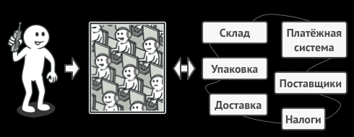
Фасад. Рішення
Фасад - це простий інтерфейс для роботи зі складною підсистемою, що містить безліч класів.
Фасад може мати урізаний інтерфейс, який не має 100% функціональності, якої можна досягти, використовуючи складну підсистему безпосередньо.
Але він надає саме ті фічі, які потрібні клієнту, і приховує всі інші.
Фасад корисний, якщо ви використовуєте якусь складну бібліотеку з безліччю рухомих частин, але вам потрібна тільки частина її можливостей.
Наприклад, програма, що заливає відео котиків в соціальні мережі, може використовувати професійну бібліотеку стиснення відео. Але все, що потрібно клієнтського коду цієї програми - простий метод encode (filename, format). Створивши клас з таким методом, ви реалізуєте свій перший фасад.
Коли ви телефонуєте в магазин і робите замовлення по телефону, співробітник служби ПІДТРИМКИ є вашим фасадом до всіх служб и відділів магазину. ВІН надає вам спрощений інтерфейс до системи створення замовлення, платіжній системі та відділу доставки.

Slide 61
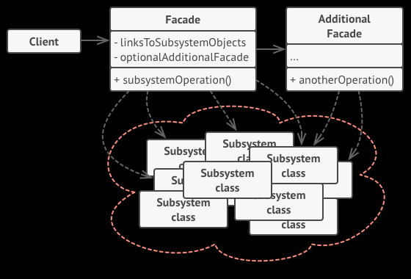
Фасад. Структура
1.Фасад надає швидкий доступ до певної функціональності підсистеми. Він «знає», яким класам потрібно переадресувати запит, і які дані для цього потрібні.
2. Додатковий фасад можна ввести, щоб не «захаращувати» єдиний фасад різнорідної функціональністю. Він може використовуватися як клієнтом, так і іншими фасадами.
4 Клієнт використовує фасад замість прямої роботи з об'єктами складної підсистеми.
3.Сложная підсистема складається з безлічі різноманітних класів. Для того, щоб змусити їх щось робити, потрібно знати подробиці пристрою підсистеми, порядок ініціалізації об'єктів і так далі.
Класи підсистеми не знають про існування фасаду і працюють один з одним безпосередньо.

Slide 62
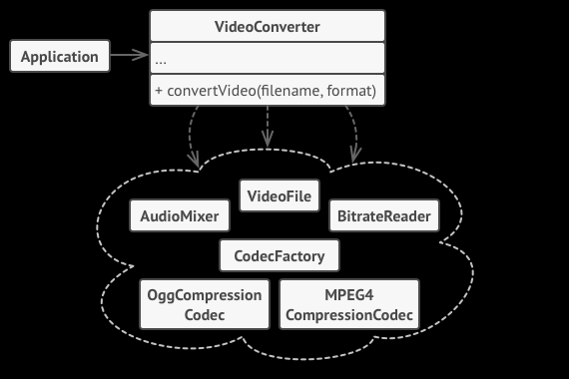
Фасад. Псевдокод
У цьому прикладі Фасад спрощує роботу зі складним фреймворком відеоконвертаціі. Замість безпосередньої роботи з дюжиною класів, фасад надає коду додатка єдиний метод для конвертації відео, який сам піклується про те, щоб правильно настроїти потрібні об'єкти фреймворка і отримати необхідний результат.

Slide 63
Фасад. Псевдокод
// Классы сложного стороннего фреймворка конвертации видео. Мы
// не контролируем этот код, поэтому не можем его упростить.
class VideoFile
// ...
class OggCompressionCodec
// ...
class MPEG4CompressionCodec
// ...
class CodecFactory
// ...
class BitrateReader
// ...
class AudioMixer
// ...

Slide 64
Фасад. Псевдокод
// Вместо этого мы создаём Фасад — простой интерфейс для работы
// со сложным фреймворком. Фасад не имеет всей функциональности
// фреймворка, но зато скрывает его сложность от клиентов.
class VideoConverter is
method convert(filename, format):File is
file = new VideoFile(filename)
sourceCodec = new CodecFactory.extract(file)
if (format == "mp4")
destinationCodec = new MPEG4CompressionCodec()
else
destinationCodec = new OggCompressionCodec()
buffer = BitrateReader.read(filename, sourceCodec)
result = BitrateReader.convert(buffer, destinationCodec)
result = (new AudioMixer()).fix(result)
return new File(result)
// Приложение не зависит от сложного фреймворка конвертации
// видео. Кстати, если вы вдруг решите сменить фреймворк, вам
// нужно будет переписать только класс фасада.
class Application is
method main() is
convertor = new VideoConverter()
mp4 = convertor.convert("youtubevideo.ogg", "mp4")
mp4.save()

Slide 65
Фасад. Застосовність
1.Коли вам потрібно представити простий або урізаний інтерфейс до складної підсистемі.
Часто підсистеми ускладнюються в міру розвитку програми. Застосування більшості патернів призводить до появи менших класів, але в бóльшем кількості. Таку підсистему простіше повторно використовувати, налаштовуючи її кожен раз під конкретні потреби, але разом з тим, застосовувати підсистему без настройки стає важче. Фасад пропонує певний вид системи за умовчанням, що влаштовує більшість клієнтів.
2.Коли ви хочете розкласти підсистему на окремі шари.
Використовуйте фасади для визначення точок входу на кожен рівень підсистеми. Якщо підсистеми залежать один від одного, то залежність можна спростити, дозволивши підсистем обмінюватися інформацією тільки через фасади.
Наприклад, візьмемо ту ж складну систему відеоконвертаціі. Ви хочете розбити її на шари роботи з аудіо і відео. Для кожної з цих частин можна спробувати створити фасад і змусити класи аудіо та відео обробки спілкуватися один з одним через ці фасади, а не напряму.

Slide 66
Фасад. Реалізація
Визначте, чи можна створити більш простий інтерфейс, ніж той, який надає складна підсистема. Ви на правильному шляху, якщо цей інтерфейс позбавить клієнта від необхідності знати про подробиці підсистеми.
Створіть клас фасаду, який реалізує цей інтерфейс. Він повинен переадресовувати виклики клієнта потрібних об'єктів підсистеми. Фасад повинен буде подбати про те, щоб правильно форматувати об'єкти підсистеми.
Ви отримаєте максимум користі, якщо клієнт буде працювати тільки з фасадом. У цьому випадку зміни в підсистемі торкатимуться тільки код фасаду, а клієнтський код залишиться робочим.
Якщо відповідальність фасаду починає розмиватися, подумайте про введення додаткових фасадів.

Slide 67
Фасад. Переваги і недоліки
Ізолює клієнтів від компонентів складної підсистеми.
Фасад ризикує стати божественним об'єктом, прив'язаним до всіх класів програми..

Slide 68
Фасад. Відношення до інших патернів
Фасад задає новий інтерфейс, тоді як Адаптер повторно використовує старий. Адаптер обертає тільки один клас, а Фасад обертає цілу підсистему. Крім того, Адаптер дозволяє двом існуючим інтерфейсів працювати спільно, замість того, щоб поставити повністю новий.
Абстрактна фабрика може бути використана замість Фасада для того, щоб приховати від платформи залежні класи.
Легкоатлет показує, як створювати багато дрібних об'єктів, а Фасад показує, як створити один об'єкт, який відображає цілу підсистему.
Посередник і Фасад схожі тим, що намагаються організувати роботу безлічі існуючих класів.
Фасад створює спрощений інтерфейс до підсистеми, не вносячи в неї ніякої додаткової функціональності. Сама підсистема не знає про існування Фасада. Класи підсистеми спілкуються один з одним безпосередньо.
Посередник централізує спілкування між компонентами системи. Компоненти системи знають тільки про існування Посередника, у них немає прямого доступу до інших компонентів.
Фасад можна зробити Одинаком, так як зазвичай потрібен тільки один об'єкт-фасад.
Фасад схожий на Заступник тим, що заміщає складну підсистему і може сам її форматувати. Але на відміну від Фасада, Заступник має той же інтерфейс, що його службовий об'єкт, завдяки чому їх можна взаимозаменять .

Slide 69
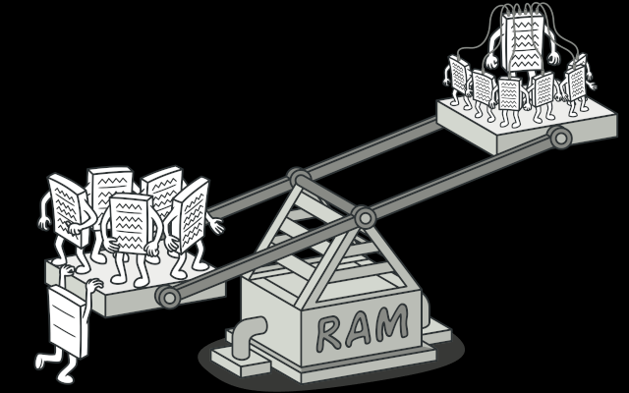
Легковаг. Суть патерна
Легковаг - це структурний патерн проектування, який дозволяє вмістити бóльшее кількість об'єктів в відведену оперативну пам'ять. Легкоатлет економить пам'ять, розділяючи загальний стан об'єктів між собою, замість зберігання однакових даних в кожному об'єкті

Slide 70
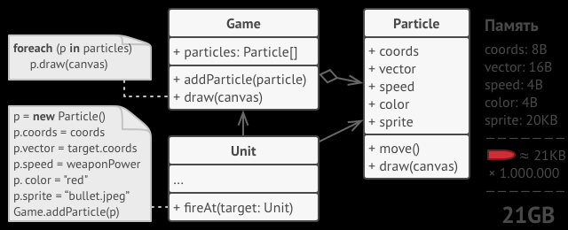
Легковаг. Проблема
Ви вирішили написати гру, в якій гравці переміщаються по карті і стріляють один в одного. Фішкою гри повинна була стати реалістична система частинок. Кулі, снаряди, осколки від вибухів - все це повинно красиво літати.
Гра відмінно працювала на вашому потужному комп'ютері. Однак ваш друг повідомив, що гра починає гальмувати і вилітає через кілька хвилин після запуску. Покопавшись в логах, ви виявили, що гра вилітає через нестачу оперативної пам'яті. У вашого друга комп'ютер значно менше «прокачаний», тому проблема у нього і проявляється так швидко.
І дійсно, кожна частка представлена ​​власним об'єктом, що має безліч даних. У певний момент, коли побоїще на екрані досягає кульмінації, нові об'єкти частинок вже не вміщаються в оперативну пам'ять комп'ютера, і програма вилітає.

Slide 71
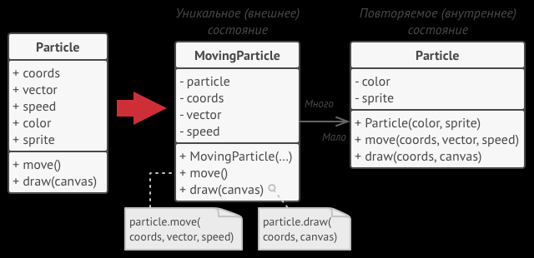
Легковаг. Рішення
Якщо уважно подивитися на клас частинок, то можна помітити, що колір і спрайт займають найбільше пам'яті. Більш того, вони зберігаються в кожному об'єкті, хоча фактично їх значення однакові для більшості частинок.
Решта стан об'єктів - координати, вектор руху і швидкість - відрізняються для всіх частинок. Таким чином, ці поля можна розглядати як контекст, в якому частка використовується. А колір і спрайт - це дані, які не змінюються в часі.
Незмінні дані об'єкта прийнято називати «внутрішнім станом». Всі інші дані - це «зовнішній стан».

Slide 72
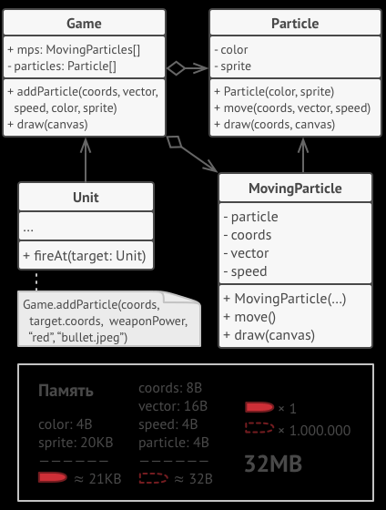
Легковаг. Рішення
Патерн легковаг пропонує не зберігати в класі зовнішній стан, а передавати його в ті чи інші методи через параметри. Таким чином, одні й ті ж об'єкти можна буде повторно використовувати в різних контекстах.
Але головне - знадобиться набагато менше об'єктів, адже тепер вони будуть відрізнятися тільки внутрішнім станом, а він має не так багато варіацій.
У нашому прикладі з частинками досить буде залишити всього три об'єкти з відмінними спрайтами і кольором - для куль, снарядів і осколків. Нескладно здогадатися, що такі полегшені об'єкти називають легковагами.

Slide 73
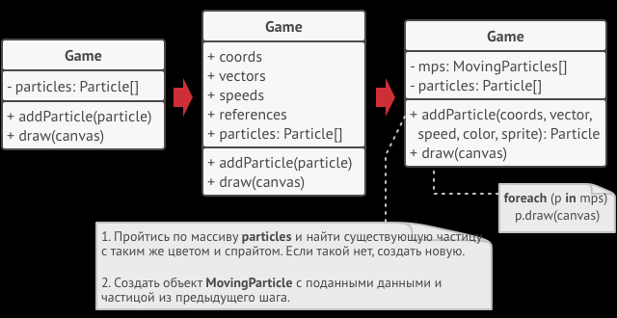
Легковаг. Рішення
Сховище зовнішнього стану
Але куди переїде зовнішній стан? Адже хтось повинен його зберігати. Найчастіше, його переміщують в контейнер, який керував об'єктами до застосування патерну.
У нашому випадку це був головний об'єкт гри. Ви могли б додати в його клас поля-масиви для зберігання координат, векторів і швидкостей частинок.
Крім цього, знадобиться ще один масив для зберігання посилань на об'єкти-легкоатлети, що відповідають тій чи іншій частці.
Але більш елегантним рішенням було б створити додатковий клас-контекст, який би пов'язував зовнішній стан з тим чи іншим легкоатлетом. Це дозволить обійтися тільки одним полем-масивом в класі контейнера.
Але справа в тому, що об'єкти-контексти займають набагато менше місця, ніж початкові. Адже найважчі поля залишилися в легковаговиків (вибачте за каламбур), і зараз ми будемо посилатися на ці об'єкти з контекстів, замість того, щоб повторно зберігати дублюється стан.

Slide 74
Легковаг. Рішення
Патерн легковаг пропонує не зберігати в класі зовнішній стан, а передавати його в ті чи інші методи через параметри. Таким чином, одні й ті ж об'єкти можна буде повторно використовувати в різних контекстах.
Але головне - знадобиться набагато менше об'єктів, адже тепер вони будуть відрізнятися тільки внутрішнім станом, а він має не так багато варіацій.
У нашому прикладі з частинками досить буде залишити всього три об'єкти з відмінними спрайтами і кольором - для куль, снарядів і осколків. Нескладно здогадатися, що такі полегшені об'єкти називають легковагами.

Slide 75
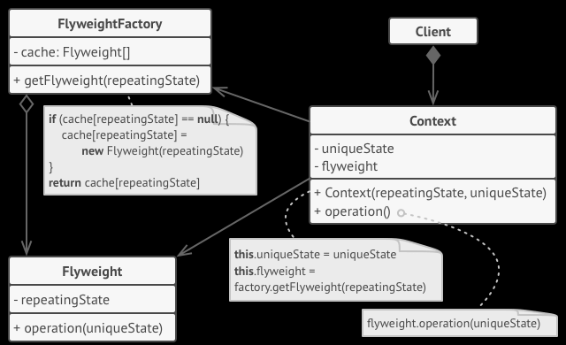
Легковаг. Структура
1. Ви завжди повинні пам'ятати про те, що легковаговиків застосовується в програмі, що має величезну кількість однакових об'єктів. Цих об'єктів повинно бути так багато, щоб вони не вміщалися в доступну оперативну пам'ять без хитрощів. Патерн розділяє дані цих об'єктів на дві частини - легкоатлети і контексти.
5.Кліент обчислює або зберігає контекст, тобто зовнішній стан легковаговиків. Для клієнта легкоатлети виглядають як шаблонні об'єкти, які можна налаштувати під час використання, передавши контекст через параметри.
6.Фабріка легковаговиків управляє створенням і повторним використанням легковаговиків. Фабрика отримує запити, в яких зазначено бажане стан легковеса. Якщо легкоатлет з таким станом вже створений, фабрика відразу його повертає, а якщо немає - створює новий об'єкт.

Slide 76
Легковаг. Структура
4. Поведінку оригінального об'єкта найчастіше залишають у легковаговиків, передаючи значення контексту через параметри методів. Проте, поведінку можна помістити і в контекст, використовуючи легкоатлет як об'єкт даних.
2. Легковаговик містить стан, який повторюється в багатьох первинних об'єктів. Один і той же легкоатлет можна використовувати в зв'язці з безліччю контекстів. Стан, який зберігається тут, називається внутрішнім, а то, що він отримує ззовні - зовнішнім.
3.Контекст містить «зовнішню» частину станів, унікальну для кожного об'єкта. Контекст пов'язаний з одним з об'єктів-легковаговиків, які зберігають стан, що залишився.

Slide 77
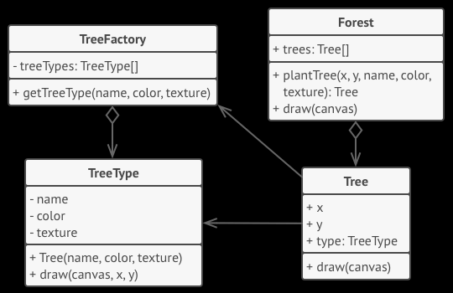
Легковаг. Псевдокод
У цьому прикладі легковаговиків допомагає заощадити оперативну пам'ять при відображенні на екрані мільйонів об'єктів-дерев.
Легкоатлет виділяє повторювану частину статків з основного класу Tree і поміщає його в додатковий клас TreeType.
Тепер, замість зберігання повторюваних даних у всіх об'єктах, окремі дерева будуть посилатися на кілька загальних об'єктів, які зберігають ці дані.
Клієнт працює з деревами через фабрику дерев, яка приховує від нього складність кешування загальних даних дерев.
Таким чином, програма буде використовувати набагато менше оперативної пам'яті, що дозволить отрисовать більше дерев на екрані на тому ж ПК.

Slide 78
Легковаг. Псевдокод
// Этот класс-легковес содержит часть полей, которые описывают
// деревья. Эти поля не уникальны для каждого дерева, в отличие,
// например, от координат: несколько деревьев могут иметь ту же
// текстуру.
//
// Поэтому мы переносим повторяющиеся данные в один-единственный
// объект и ссылаемся на него из множества отдельных деревьев.
class TreeType is
field name
field color
field texture
constructor TreeType(name, color, texture) { ... }
method draw(canvas, x, y) is
// 1. Создать картинку данного типа, цвета и текстуры.
// 2. Нарисовать картинку на холсте в позиции X, Y.
// Фабрика легковесов решает, когда нужно создать новый
// легковес, а когда можно обойтись существующим.
class TreeFactory is
static field treeTypes: collection of tree types
static method getTreeType(name, color, texture) is
type = treeTypes.find(name, color, texture)
if (type == null)
type = new TreeType(name, color, texture)
treeTypes.add(type)
return type

Slide 79
Легковаг. Псевдокод
// Контекстный объект, из которого мы выделили легковес
// TreeType. В программе могут быть тысячи объектов Tree, так
// как накладные расходы на их хранение совсем небольшие — в
// памяти нужно держать всего три целых числа (две координаты и // ссылка).
class Tree is
field x,y
field type: TreeType
constructor Tree(x, y, type) { ... }
method draw(canvas) is
type.draw(canvas, this.x, this.y)
// Классы Tree и Forest являются клиентами Легковеса. При
// желании их можно слить в один класс, если вам не нужно
// расширять класс деревьев далее.
class Forest is
field trees: collection of Trees
method plantTree(x, y, name, color, texture) is
type = TreeFactory.getTreeType(name, color, texture)
tree = new Tree(x, y, type)
trees.add(tree)
method draw(canvas) is
foreach (tree in trees) do
tree.draw(canvas)

Slide 80
Легковаг. Застосовність
Коли не вистачає оперативної пам'яті для підтримки всіх потрібних об'єктів.
Ефективність паттерна легковаговиків багато в чому залежить від того, як і де він використовується. Застосовуйте цей патерн, коли виконані всі перераховані умови:
в додатку використовується велика кількість об'єктів;
через це високі витрати оперативної пам'яті;
більшу частину стану об'єктів можна винести за межі їх класів;
великі групи об'єктів можна замінити відносно невеликою кількістю поділюваних об'єктів, оскільки зовнішній стан винесено.

Slide 81
Легковаг. Реалізація
Розділіть поля класу, який стане легкоатлетом, на дві частини:
внутрішній стан: значення цих полів однакові для великого числа об'єктів;
зовнішній стан (контекст): значення полів унікальні для кожного об'єкта.
Залиште поля внутрішнього стану в класі, але переконайтеся, що їх значення незмінні. Ці поля повинні инициализироваться тільки через конструктор.
Перетворіть поля зовнішнього стану в параметри методів, де ці поля використовувалися. Потім видаліть поля з класу.
Створіть фабрику, яка буде кешувати і повторно віддавати вже створені об'єкти. Клієнт повинен запитувати з цієї фабрики легковеса з певним внутрішнім станом, а не створювати його безпосередньо.
Клієнт повинен зберігати або обчислювати значення зовнішнього стану (контекст) і передавати його в методи об'єкта легковеса..

Slide 82
Легковаг. Переваги і недоліки
Заощаджує оперативну пам'ять.
Витрачає процесорний час на пошук / обчислення контексту.
Ускладнює код програми через введення безлічі додаткових класів.

Slide 83
Легковаг. Відношення до інших патернів
Компоновщик часто поєднують з легковаговиків, щоб реалізувати спільні гілки дерева і заощадити при цьому пам'ять.
Легкоатлет показує, як створювати багато дрібних об'єктів, а Фасад показує, як створити один об'єкт, який відображає цілу підсистему.
Патерн легковаговиків може нагадувати Поодинці, якщо для конкретного завдання у вас вийшло звести кількість об'єктів до одного. Але пам'ятайте, що між паттернами є два кардинальних відмінності:
На відміну від Одинаки, ви можете мати безліч об'єктів-легковаговиків.
Об'єкти-легкоатлети повинні бути незмінними, тоді як об'єкт-одинак ​​допускає зміну свого стану.

Slide 84
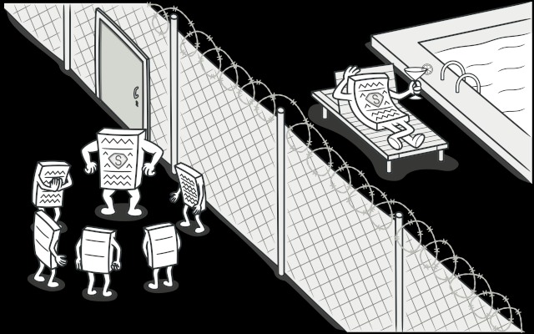
Заступник. Суть патерна
Заступник - це структурний патерн проектування, який дозволяє підставляти замість реальних об'єктів спеціальні об'єкти-замінники. Ці об'єкти перехоплюють виклики до оригінального об'єкту, дозволяючи зробити щось до або після передачі виклику оригіналу.

Slide 85
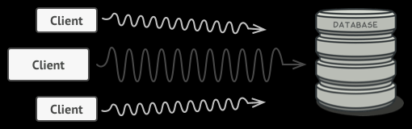
Заступник. Проблема
Розглянемо такий приклад: у вас є зовнішній ресурсномісткий об'єкт, який потрібен не весь час, а іноді.
Ми могли б створювати цей об'єкт не в самому початку програми, а тільки тоді, коли він комусь реально знадобиться. Кожен клієнт об'єкта отримав би якийсь код відкладеної ініціалізації. Але, ймовірно, це призвело б до множинного дублювання коду.
В ідеалі, цей код хотілося б помістити прямо в службовий клас, але це не завжди можливо. Наприклад, код класу може перебувати в закритій сторонній бібліотеці.

Slide 86
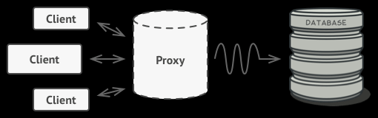
Заступник. Рішення
Патерн Заступник пропонує створити новий клас-дублер, який має той же інтерфейс, що і оригінальний службовий об'єкт. При отриманні запиту від клієнта об'єкт-заступник сам би створював екземпляр службового об'єкта і переадресовував б йому всю реальну роботу.
Рішення за допомогою Заступника:
Заступник «прикидається» базою даних, прискорюючи роботу за рахунок ледачою ініціалізації і кешування повторюваних запитів.
Але в чому ж тут користь? Ви могли б помістити в клас заступника якусь проміжну логіку, яка виконувалася б до (або після) викликів цих же методів в цьому об'єкті. А завдяки однаковому інтерфейсу, об'єкт-заступник можна передати в будь-який код, який чекає сервісний об'єкт.

Slide 87
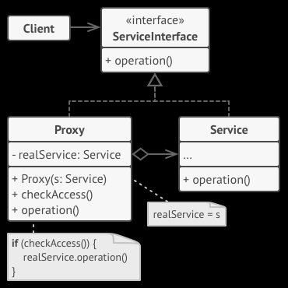
Заступник. Структура
4.Кліент працює з об'єктами через інтерфейс сервісу. Завдяки цьому, його можна «обдурити», підмінивши об'єкт сервісу об'єктом заступника.
1.Інтерфейс сервісу визначає загальний інтерфейс для сервісу та заступника. Завдяки цьому, об'єкт заступника можна використовувати там, де очікується об'єкт сервісу.
2. Сервіс містить корисну бізнес-логіку.
3. Заступник зберігає посилання на об'єкт сервісу. Після того як заступник закінчує свою роботу (наприклад, ініціалізацію, логирование, захист або інше), він передає виклики вкладеному сервісу.
Заступник може сам відповідати за створення і видалення об'єкта сервісу

Slide 88
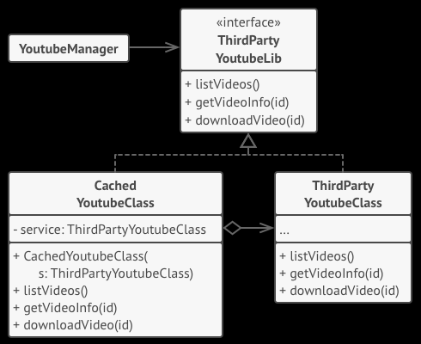
Заступник. Псевдокод
У цьому прикладі Заступник допомагає додати в програму механізм ледачою ініціалізації і кешування результатів роботи бібліотеки інтеграції з Youtube.
Оригінальний об'єкт починав завантаження по мережі, навіть якщо користувач запитував один і той же відео. Заступник же завантажує відео тільки один раз, використовуючи для цього службовий об'єкт, але в інших випадках повертає закеширувалася файл.e.

Slide 89
Заступник. Псевдокод
// Интерфейс удалённого сервиса.
interface ThirdPartyYoutubeLib is
method listVideos()
method getVideoInfo(id)
method downloadVideo(id)
// Конкретная реализация сервиса. Методы этого класса
// запрашивают у Youtube различную информацию. Скорость запроса
// зависит не только от качества интернет-канала пользователя,
// но и от состояния самого Youtube. Значит, чем больше будет
// вызовов к сервису, тем менее отзывчивой станет программа.
class ThirdPartyYoutubeClass implements ThirdPartyYoutubeLib is
method listVideos() is
// Получить список видеороликов с помощью API Youtube.
method getVideoInfo(id) is
// Получить детальную информацию о каком-то видеоролике.
method downloadVideo(id) is
// Скачать видео с Youtube.
// С другой стороны, можно кешировать запросы к Youtube и не
// повторять их какое-то время, пока кеш не устареет. Но внести
// этот код напрямую в сервисный класс нельзя, так как он
// находится в сторонней библиотеке. Поэтому мы поместим логику
// кеширования в отдельный класс-обёртку. Он будет делегировать
// запросы к сервисному объекту, только если нужно
// непосредственно выслать запрос.

Slide 90
Заступник. Псевдокод
class CachedYoutubeClass implements ThirdPartyYoutubeLib is
private field service: ThirdPartyYoutubeClass
private field listCache, videoCache
field needReset
constructor CachedYoutubeClass(service: ThirdPartyYoutubeLib) is
this.service = service
method listVideos() is
if (listCache == null || needReset)
listCache = service.listVideos()
return listCache
method getVideoInfo(id) is
if (videoCache == null || needReset)
videoCache = service.getVideoInfo(id)
return videoCache
method downloadVideo(id) is
if (!downloadExists(id) || needReset)
service.downloadVideo(id)
// Класс GUI, который использует сервисный объект. Вместо
// реального сервиса, мы подсунем ему объект-заместитель. Клиент
// ничего не заметит, так как заместитель имеет тот же
// интерфейс, что и сервис.

Slide 91
Заступник. Псевдокод
class YoutubeManager is
protected field service: ThirdPartyYoutubeLib
constructor YoutubeManager(service: ThirdPartyYoutubeLib) is
this.service = service
method renderVideoPage(id) is
info = service.getVideoInfo(id)
// Отобразить страницу видеоролика.
method renderListPanel() is
list = service.listVideos()
// Отобразить список превьюшек видеороликов.
method reactOnUserInput() is
renderVideoPage()
renderListPanel()
// Конфигурационная часть приложения создаёт и передаёт клиентам
// объект заместителя.
class Application is
method init() is
youtubeService = new ThirdPartyYoutubeClass()
youtubeProxy = new CachedYoutubeClass(youtubeService)
manager = new YoutubeManager(youtubeProxy)
manager.reactOnUserInput()

Slide 92
Заступник. Реалізація
Визначте інтерфейс, який би зробив заступник і оригінальний об'єкт взаємозамінними.
Створіть клас заступника. Він повинен містити посилання на сервісний об'єкт. Найчастіше, сервісний об'єкт створюється самим заступником. У рідкісних випадках заступник отримує готовий сервісний об'єкт від клієнта через конструктор.
Реалізуйте методи заступника залежно від його призначення. У більшості випадків, виконавши якусь корисну роботу, методи заступника повинні передати запит сервісного об'єкту.
Подумайте про введення фабрики, яка вирішувала б, який з об'єктів створювати - заступник або реальний сервісний об'єкт. Але, з іншого боку, ця логіка може бути поміщена в створює метод самого заступника.
Подумайте, чи не реалізувати чи вам ледачу ініціалізацію сервісного об'єкта при першому зверненні клієнта до методів заступника.

Slide 93
Заступник. Переваги і недоліки
Дозволяє контролювати сервісний об'єкт непомітно для клієнта.
Може працювати, навіть якщо сервісний об'єкт ще не створений.
Може контролювати життєвий цикл службового об'єкта.
Ускладнює код програми через введення додаткових класів.
Збільшує час відгуку від сервісу..

Slide 94
Заступник. Відношення до інших патернів
Адаптер надає класу альтернативний інтерфейс. Декоратор надає розширений інтерфейс. Заступник надає той же інтерфейс.
Фасад схожий на Заступник тим, що заміщає складну підсистему і може сам її форматувати. Але на відміну від Фасада, Заступник має той же інтерфейс, що його службовий об'єкт, завдяки чому їх можна взаимозаменять.
Декоратор і Заступник мають схожі структури, але різні призначення. Вони схожі тим, що обидва побудовані на композиції і делегують роботу іншим об'єктам. Патерни відрізняються тим, що Заступник сам керує життям сервісного об'єкта, а обгортання Декоратор контролюється клієнтом.

Slide 95
Адаптер
Приклади реалізациії паттерна
https://refactoring.guru/ru/design-patterns/abstract-factory/csharp/example
https://refactoring.guru/ru/design-patterns/abstract-factory/java/example

